Slide 1

^{Diagnostiquer les}
^{stations forestières}

Slide 2


^{Quatre étapes indispensables}
– étape 1 : Identification d’une station forestière et de ses caractéristiques
– étape 2 : définir les paramètres d’étude de la station avec le vocabulaire technique adéquat
– étape 3 : interpréter les résultats obtenus pour conclure le diagnostic sylvicole
– étape 4 : dégager les grandes orientations sylvicoles en vue d’adapter la gestion forestière

Slide 3
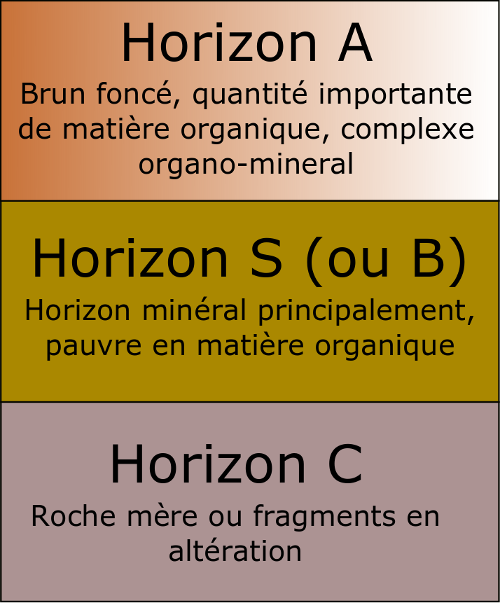
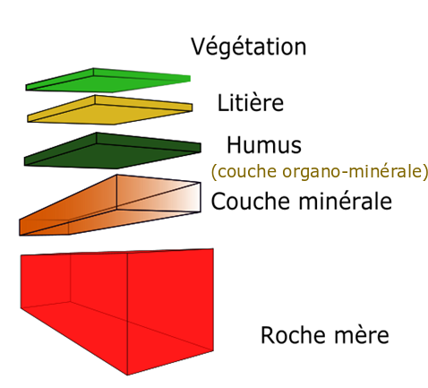
Étape 1 : Identification d’une station forestière
Objectif : Comprendre la notion de station forestière et ses caractéristiques
La station forestière est définie par l’INRA (Institut National de la Recherche en Agronomie, en France) comme « une étendue de terrain, de superficie variable, homogène dans ses conditions écologiques » (topographie, sol, microclimat, et composition floristique)
Identification d’une station forestière

Slide 4
Étape 2 : Définir les paramètres d’étude de la station avec le vocabulaire technique adéquat
Les paramètres d’étude sont déterminés par :
Des caractéristiques abiotiques liées à la position dans le paysage (climat, topographie, roche mère notamment)
Des caractéristiques liées au sol notamment : une forme d’humus
Une texture
Une RUM (Réserve Utile Maximale) et l’hydromorphie
Une structure
Une richesse chimique du sol et la contrainte liée à la présence de calcaire actif
Une végétation indicatrice
Définir les paramètres d’étude de la station
A croiser avec des guides de stations pour obtenir des informations sur les potentialités de production (Ex : Guide d’identification des stations des milieux forestiers de la plaine lorraine, France).
Le climat de la station et ses caractéristiques sont disponibles sur des diagrammes ombrothermiques, les roches mères sur des cartes géologiques (GÉOPORTAIL, INFOTERRE), la topographie estimée par des outils spécialisés (Sunnto, clisimètre).

Slide 5
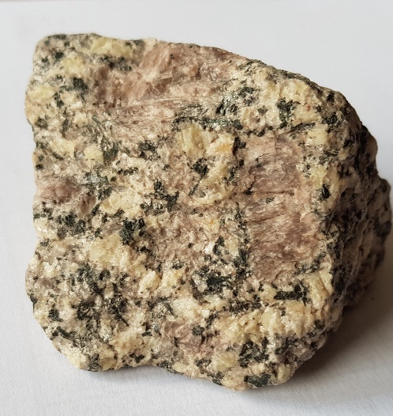
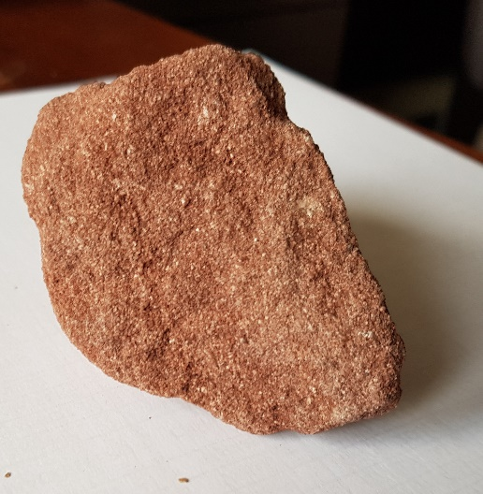
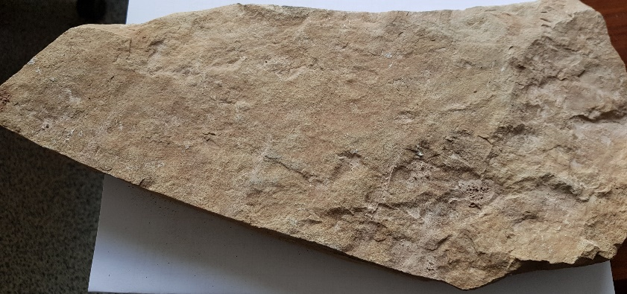
  1. DES CARACTÉRISTIQUES ABIOTIQUES
Roche mère
Une roche mère plutôt granitique ou à base de grès nous donnera en général une texture plutôt sableuse et des sols filtrants alors que des roches mères marneuses ou calcaires nous donnerons des textures plus argileuses.
Plus les particules sont de taille faible telles que les argiles, plus la rétention en eau et en éléments nutritifs du sol sera importante.
Définir les paramètres d’étude de la station
Granit
Grès rose
Roche calcaire

Slide 6
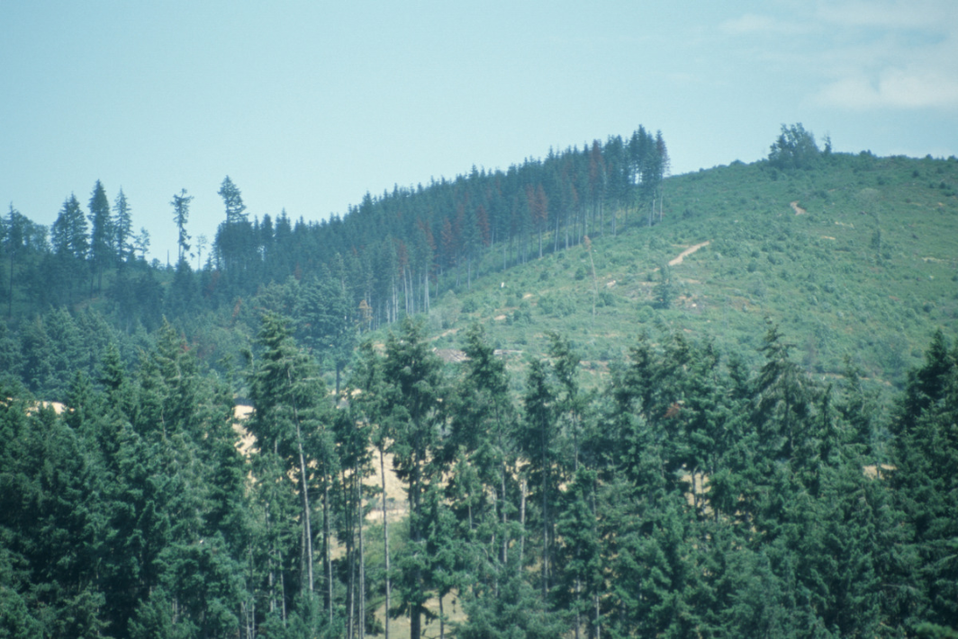
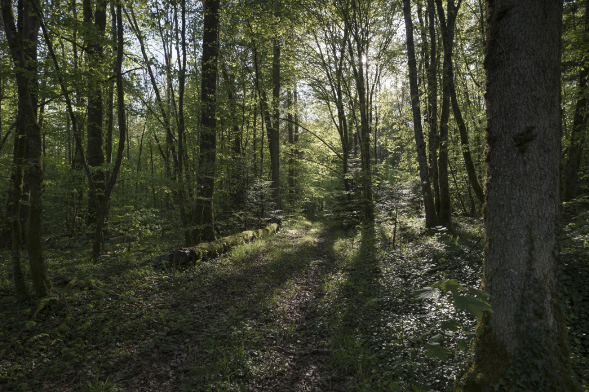
1. DES CARACTÉRISTIQUES ABIOTIQUES
La topographie
La topographie : de manière générale, les arbres de fonds de vallon sont plus grands que d’autres au même âge. Ils peuvent bénéficier de conditions hydriques et édaphiques (sols riches et profonds) bien meilleures qu’en haut de pente.
Versant nord (frais et humide) : microclimat plus favorable à certaines essences (sapin blanc, hêtre) qu’un versant sud.
Les versants sont moins riches et moins hydratés que leur bas de pentes :
stations de versants => hêtraies dominantes stations de bas de pentes => frênaies, aulnaies
Définir les paramètres d’étude de la station
Peuplement de fond de vallons humides, chênaies -frênaies
Peuplements sur topographie de versant nord ouest

Slide 7
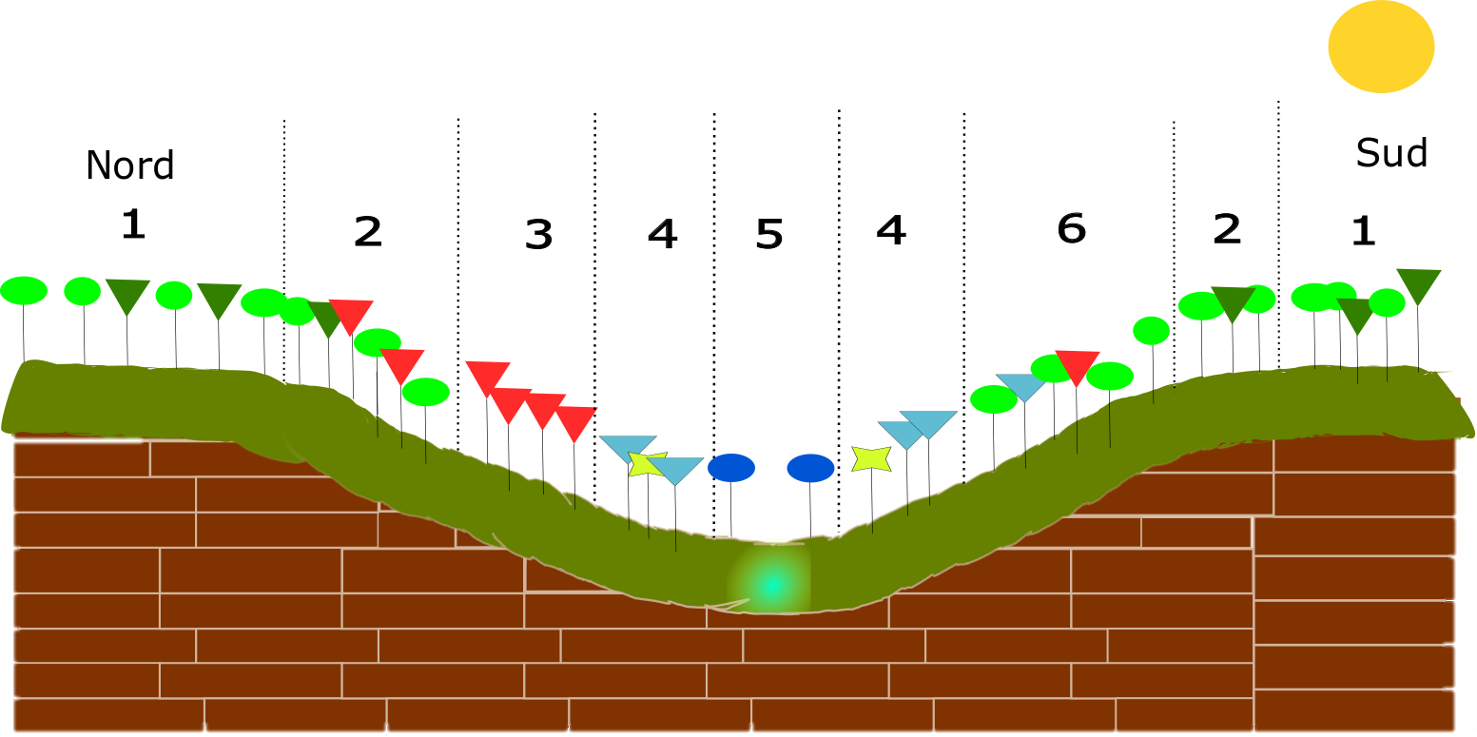



Positions de six types de stations le long d’une vallée
La diversité des stations est résultante des variations des facteurs édaphiques couplés à la roche mère et à la topographie.
Chêne pubescent
Chêne pédonculé
Chêne sessile
Hêtre commun
Aulne glutineux
Frêne commun
Définir les paramètres d’étude de la station
Zone humide
1. Hêtraie-chênaie sur sol limoneux acide et épais de plateaux / 2. Hêtraie-chênaie sur sol limoneux peu acide et superficiel de haut de versant / 3. Chênaie pubescente sur sol calcaire sec de versant exposé au sud / 4. Chênaie pédonculée-frênaie sur sol riche et frais de bas de versant / 5. Aulnaie sur sol marécageux / 6. Hêtraie-chênaie sur sol calcaire et frais de versant exposé au nord.

Slide 8
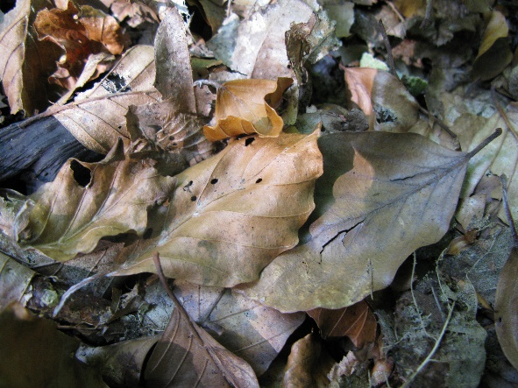
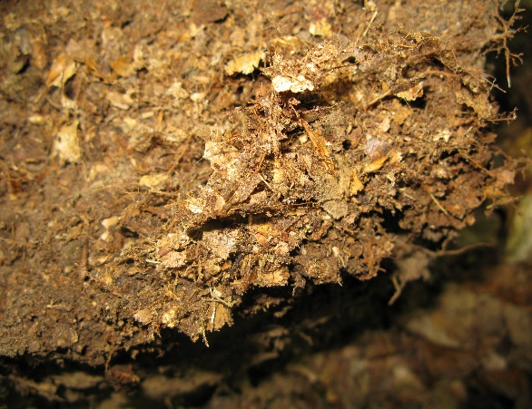
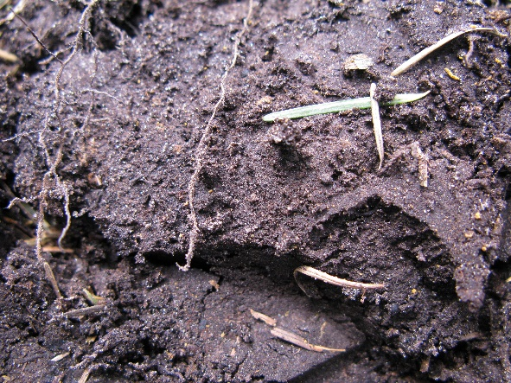
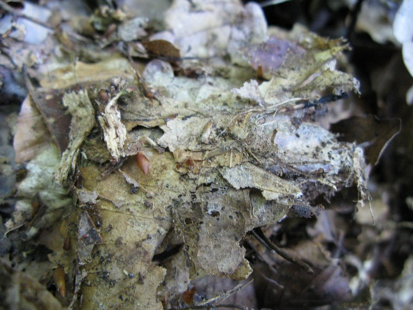
2. La forme d’humus
Dans un premier temps la forme d’humus doit être examinée. On observe tout d’abord les horizons de litière, holorganiques : Oln, Olv, OF, OH.
La présence de tous ces horizons indique : difficulté de décomposition et faible présence d’organismes décomposeurs dans le sol.
Les formes d’humus MODER ou MOR sont généralement sur sols acides.
Définir les paramètres d’étude de la station
Oln (litière neuve)
OF (litière fragmentée)
OH (horizon humifère, à matière organique très fragmentée)
Olv (litière vieillie)

Slide 9



2. La forme d’humus
Les formes d’humus présentant les meilleures potentialités pour la production de bois, sont ceux dont la biodiversité dans le sol est la plus haute.
MULL : minéralisation rapide apportant un stock de nutriments important. MODER : multiplication des couches, chute de la quantité et de la qualité de la biodiversité et ainsi de la production.
MOR : horizon OH de plus d’un centimètre correspond à la forme des humus présentant la plus basse des productivités.
Oln + (Olv)
Oln + Olv + OF
Oln + Olv + OF
Définir les paramètres d’étude de la station
OH
A
OH
A
A
B
B
B
MULL
MODER
MOR

Slide 10
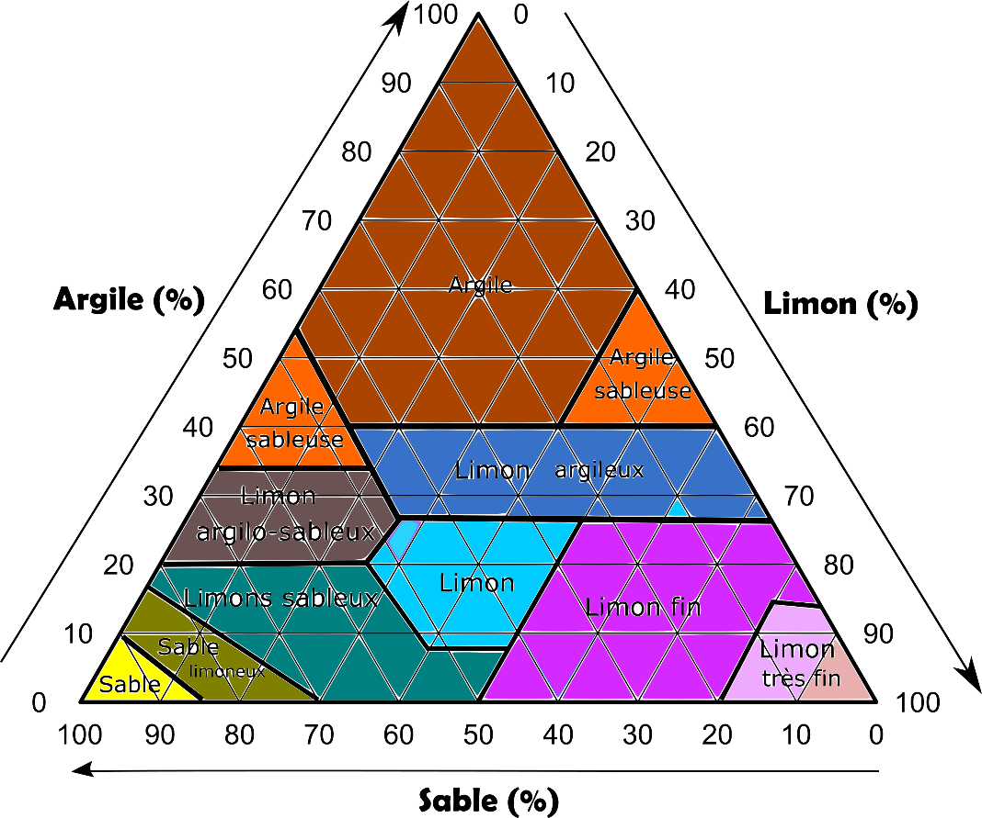

3. LA TEXTURE
Texture : répartition des différentes particules du sol en fonction de leur granulométrie.
Peut être argileuse, limoneuse, sableuse.
Déterminer la texture du sol permet de caractériser : rétention et disponibilité en eau, sensibilité au tassement, capacité à retenir et à fournir des éléments nutritifs aux plantes.
Définir les paramètres d’étude de la station
Le saviez-vous ?
Si on peut réaliser un petit boudin de terre humide : teneur en argile > 10 %.
Si le boudin peut se modeler en anneau réalisable : au moins 25 % d’argile.
Si une coloration de la peau s’opère après séchage : jusqu’à 50 % de limons.
Les sables apportent un caractère « exfoliant » au toucher, crissent à l’oreille.

Slide 11
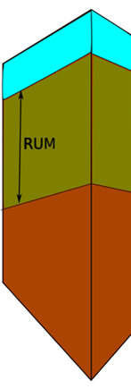

4. LA RÉSERVE UTILE MAXIMALE (RUM)
Humidité maximale
Pour apprécier la quantité d’eau disponible dans le sol pour les arbres, on calcule la réserve utile maximale (RUM).
La RUM est directement dépendante de :
la charge en cailloux (en %)
la texture
l'épaisseur du sol prospectable par les racines (en cm)
Eau à circulation rapide (macroporosité)
Capacité au champ
Eau capillaire assimilable à circulation lente
Humidité au point de flétrissement
Définir les paramètres d’étude de la station
Eau capillaire non assimilable (porosité<0,2 micron) et eau hygroscopique
RUM d’un horizon = Epaisseur (cm) X coef U X (1-($\frac{\% de cailloux}{100}$))
U étant un coefficient de pédo-transfert

Slide 12
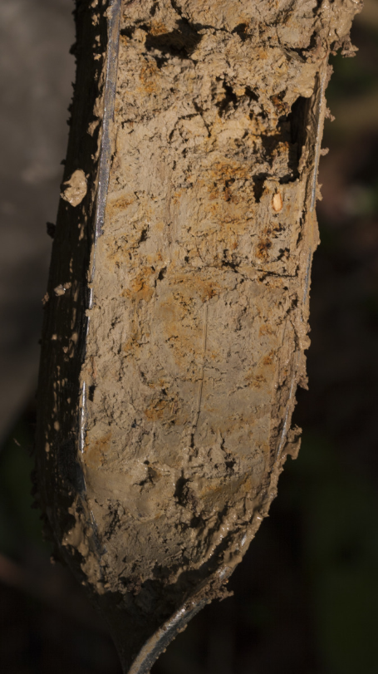
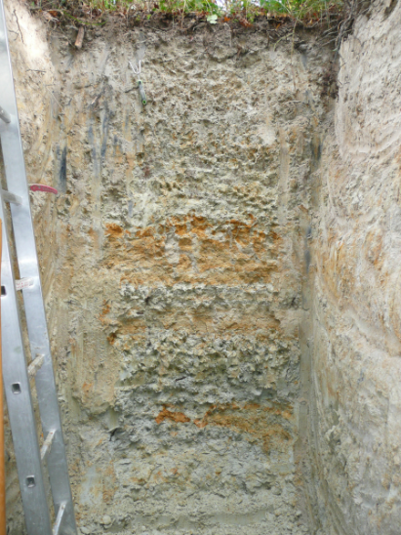
5. L’HYDROMORPHIE
Liées directement à la stagnation d’eau dans le sol, les traces d’hydromorphie résultent d’une accumulation d’eau dans le sol.
Tâches de rouille = fer sous forme oxydée => niveau maximal et temporaire de la nappe.
Tâches bleutées + forte odeur fétide => engorgement permanent sur les sols les plus hydromorphes (l’été voir toute l’année).
Définir les paramètres d’étude de la station
Tâches de rouille = Signe d’engorgement temporaire
Engorgement hivernal et fer sous forme oxydée en saison estivale

Slide 13
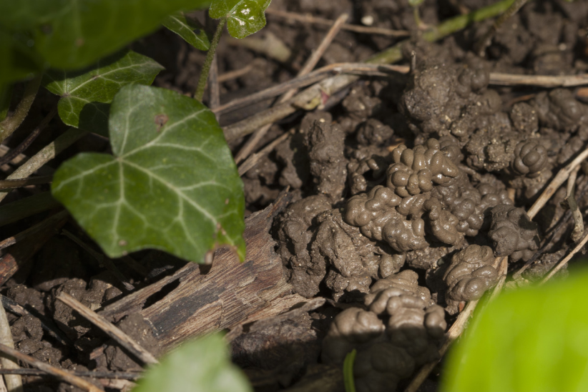
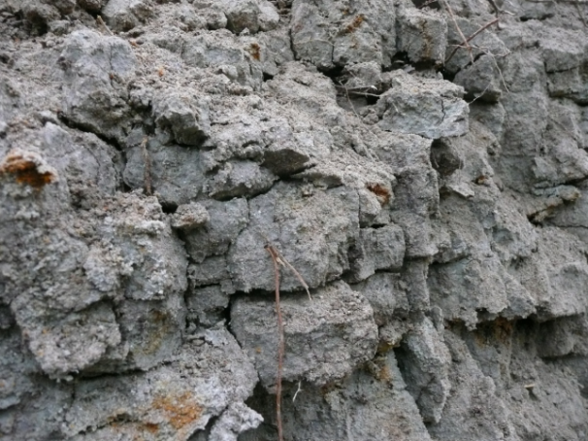
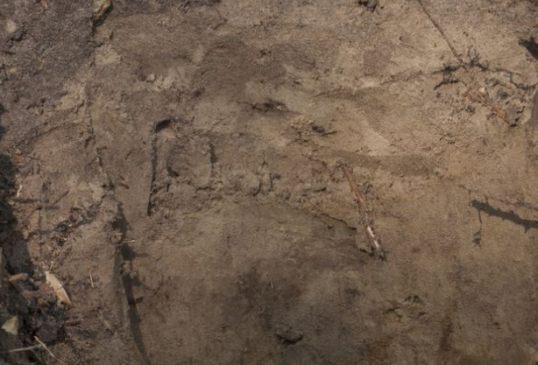
6. La structure
Structure grumeleuse dans l’horizon organo-minéral A => présence de vers de terre et donc milieu riche et vivant.
Structure polyédrique => augmentation du taux d’argile et diminution du caractère filtrant.
Structures massives ou lamellaires se retrouvent en sol très tassé => sol imperméable à l’eau et à l’air.
L’eau sera uniquement présente dans les inter-espaces de macroporosité (donc peu assimilable par les plantes).
Définir les paramètres d’étude de la station
Structure grumeleuse
Structure polyèdrique, anguleuse
Structure friable

Slide 14
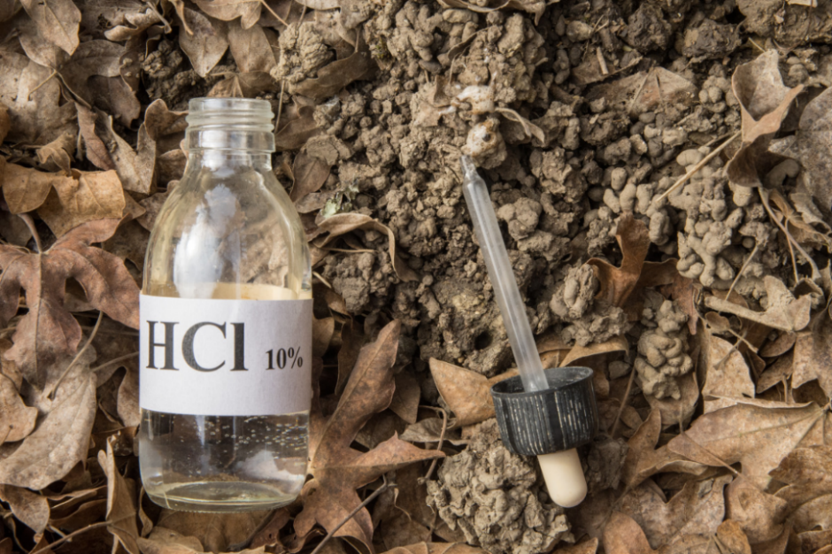
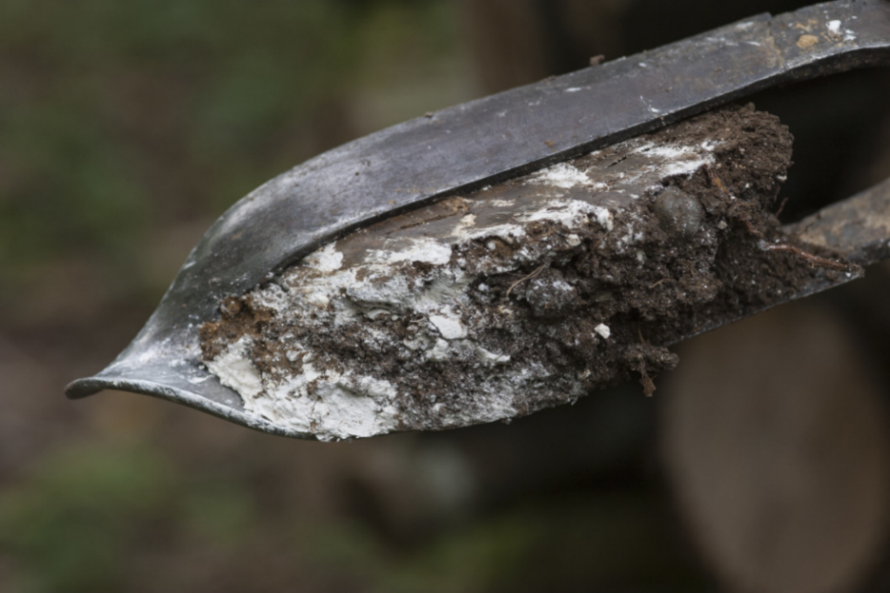
7. Présence de calcaire actif
Effervescence de la terre fine en contact avec de l’acide chlorhydrique (HCl) => désigne une présence de carbonates de calcium dans le sol
L’omniprésence de ces ions peut perturber l’assimilation d’autres éléments nutritifs (phosphore, sodium, magnésium) et peut induire des carences.
Définir les paramètres d’étude de la station
Trace d’effervescence sur la terre fine
Trace de calcaire

Slide 15
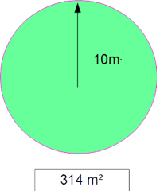
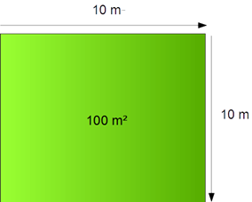
8. Végétation indicatrice
Pour analyser la végétation, il existe plusieurs méthodes
Par relevé exhaustif (attention aux stations très hétérogènes et/ou possédant de grandes surfaces)
Par des placettes rondes de 10 à 12 m de rayon (soit 314 ou 452 m²) : plus facile et assez représentatif (1 point/ha pour les forêts homogènes, 4/ha pour les forêts hétérogènes et/ou très éclaircies)
Des placettes carrées de 100 m², (1 point/ha pour les forêts homogènes, 4/ha pour les forêts hétérogènes, très éclaircies).
Définir les paramètres d’étude de la station
On utilisera de préférence la méthode 2 en effectuant un ou plusieurs relevés par station.
Placette ronde
Placette carrée

Slide 16
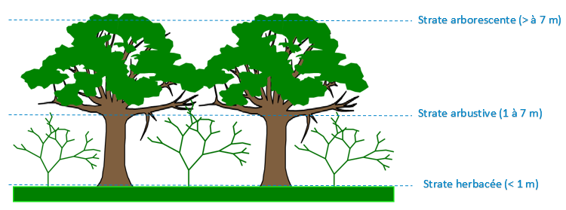
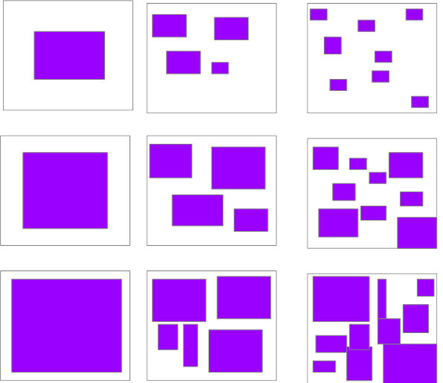
8. Végétation indicatrice
Relevé botanique : relevé de toutes espèces présentes dans les 3 strates en leur affectant un coefficient de Braun Blanquet
Coefficient | Taux de recouvrement
R | Espèce rare, quelques individus
+ | Espèce rare et recouvrement <1 %
1 | 1 – 5 %
2 | 5 – 25 %
3 | 25 – 50 %
4 | 50 – 75 %
5 | > 75 %
Strate arborescente (>7m)
Strate arbustive
(1 à 7m)
Définir les paramètres d’étude de la station
25%
Strate herbacée (<1m)
Plus le coefficient est grand, plus le taux de recouvrement de l’espèce est importante.
50%
75%

Slide 17
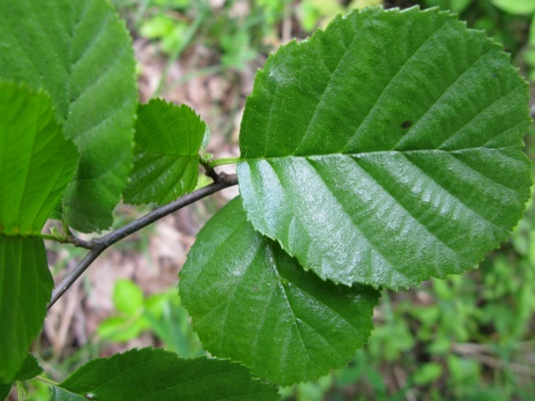
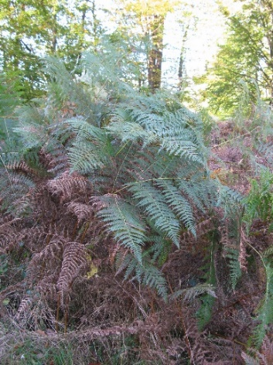
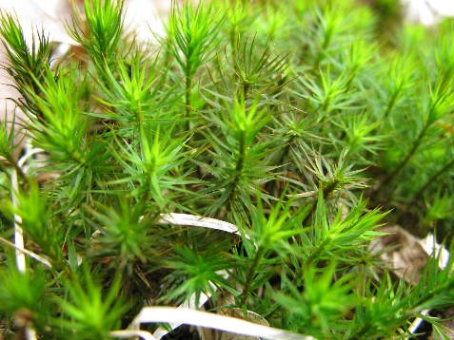
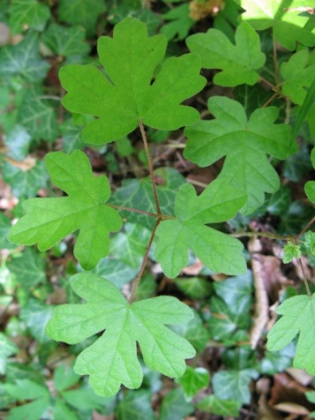
8. Végétation indicatrice
La végétation peut permettre de tirer des informations sur le niveau trophique, et estimer le niveau d’acidité du sol.
Indique un milieu plutôt acide : Polytric élégant, Fougère aigle, Leucobryum glauque, Sorbier des oiseleurs…
Indique un milieu plutôt neutre à basique : Érable champêtre, Viorne lantane, Troène, Cornouiller sanguin…
Indique un terrain plutôt humide : La Reine des près, la Prêle, la Sphaigne…
Définir les paramètres d’étude de la station
Polytric élégant (Acidiphile)
Erable champêtre (Calcicline)
Aulne glutineux (Mésohygrophile)
Fougère aigle (Acidiphile)

Slide 18
Étape 3 : Interpréter les résultats obtenus pour conclure le diagnostic sylvicole
Exemple => plateau dans les marnes bariolées de Meurthe-et-Moselle (54), France. Parcelle de 1,5 ha : parcours en zigzag pour réaliser un relevé botanique.
Espèces arborescentes : Chêne pédonculé (2) / Charme (1) / Chêne sessile (3)
Espèces arbustives : Charme(3) /Chêne pédonculé(2) / Frêne(1) / Noisetier(2)
Pour les herbacées :
Lierre terrestre (2)
Troène (2)
Camérisier à balai (1)
Primevère élevée (+)
Ail des ours (1)
Sureau noir (+)
Frêne (1)
Chêne pédonculé (1)
Charme (2)
Sceau de Salomon multiflore (1)
Cornouiller mâle (2)
Viorne Lantane (2)
Alisier torminal (1)
Conclure le diagnostic sylvicole
Présence et abondance de ces espèces => sol plutôt neutre à basique (espèces calcicoles à calciclines).

Slide 19
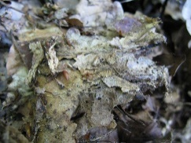


Suite de l’exemple
Olv
Oln
Oln + Olv
A≈2cm
 | Epaisseur | Structure, enracinement… | Texture | Hydromorphie | Test HCl | RUM
Horizon 1 | 20 cm | Grumeaux, bon enracinement, cailloux : 0% | LA | Non | Non | 39mm
Horizon 2 | 40 cm | Polyédrique, bon enracinement, cailloux : 5% | A | Oui | Non | 68,4mm
Horizon 3 | 40 cm | Polyédrique, bon enracinement, cailloux : 5% | A | Oui | Oui | 68,4mm
B
H1
H2
H3
Conclure le diagnostic sylvicole
En conclusion : bonne RUM (175,8mm-> 17,5/20), sol majoritairement argileux, présence de calcaire actif, sol profond, traces d’hydromorphie (précautions lors de l’exploitation), favorable à l’enracinement. Humus de forme MULL, bonne minéralisation, bonne productivité.

Slide 20
Étape 4 : Dégager les grandes orientations sylvicoles en vue d’adapter la gestion forestière
Guide des stations de la plaine Lorraine => unité stationnelle de type AH : « Chênaie pédonculée-charmaie sur argile hydromorphe ».
Essences de production en station : chêne, charme…
Il faut anticiper les changements climatiques : le chêne pédonculé supporte mal la sécheresse prolongée des sols.
Essence associée : Alisier torminal ou en secondaire le Charme ou le Bouleau pubescent pour augmenter la biodiversité.
Introduction de Pin noir ou Pin laricio serait envisageable.
Pas de Pin sylvestre : calcifuge, pas en station (dû aux carbonates de calcium).
^{Adapter la gestion forestière}
Pour cet exemple, la durée de survie du peuplement est bonne et la production de bois de qualité est envisagée.

Slide 21
Deuxième exemple de diagnostic
Exemple => station du supra méditerranéen, en pente à exposition Sud, roche mère à base de grès et de schistes. Massif homogène de 8 hectares, ne peut être parcouru en plein, réalisation de placettes à l’hectare.
Espèces arborescentes : Pin maritime (4) / Pin laricio (1)
Espèces arbustives : Pin maritime (2) / Châtaignier (1) /Chêne vert (1) / Chêne pubescent (2)
^{Adapter la gestion forestière}
Pour les herbacées :
Callune fausse bruyère (3)
Canche flexueuse (2)
Moloposperme du Péloponnèse (1)
Mélampyre des prés – 1
Chêne pubescent (1)
Pin maritime (1)
Garance voyageuse (+)
Digitale pourpre (1)
Présence et abondance de ces espèces => sol plutôt acide.

Slide 22

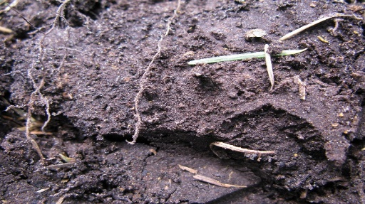
Suite de l’exemple
Oln + Olv + Of
OH
Oln
Olv
Of
Oh
H1
 | Epaisseur | Structure, enracinement… | Texture | Hydromorphie | Test HCl | RUM
Horizon 1 | 20cm | Bon enracinement sans cailloux | S | Non | Non | 14mm
Horizon 2 | 40cm | Friable, cailloux : 15% bon enracinement | S | Non | Non | 23,8mm
H2
^{Adapter la gestion forestière}
En conclusion : RUM très faible : 37,8 soit 4/20, sol majoritairement sableux, donc faible rétention de l’eau, favorable à l’enracinement jusqu’à 60 cm puis les éléments grossiers rendent plus difficile la pénétration.
Présence d’un OH<1cm continu => humus de forme MODER à production ligneuse moyenne, avec une minéralisation lente.

Slide 23
Suite de l’exemple
Guide des stations des monts d’Ardèche => station de Pineraie chênaie pubescente acidiphile.
Essences de production présentes sont en station mais avec une essence à favoriser en production principale : le Pin maritime.
Des possibilités peuvent s’effectuer autour du Cèdre ou du Pin laricio.
Essences associées peuvent être le Chêne pubescent en taillis ou le Chêne vert.
Une introduction de Pin de Salzmann peut être envisagée ou encore de Châtaignier afin de gagner en biodiversité.
Durée de survie du peuplement : bonne
Production de bois de qualité : envisagée.
La durée de végétation est longue mais attention aux déficits hydriques et à la faible disponibilité en éléments nutritifs.
^{Adapter la gestion forestière}

Slide 24
CONCLUSION
L’ étude de station est une donnée essentielle afin de pouvoir connaître le potentiel de production de la forêt.
Un certain nombre de paramètres doivent être approchés afin de pouvoir assurer un diagnostic exhaustif et précis.
Le diagnostic doit être ensuite couplé à un guide des stations de la région géographique concernée afin de connaître les conseils et les orientations sylvicoles associés.
Le peuplement doit toujours se plier à la station et non l’inverse !
Le sol est une ressource de biodiversité, de minéraux et d’eau. Il faut le préserver tant dans la sylviculture que dans l’exploitation afin de ne pas appauvrir ce capital, garant d’une bonne production et d’un bon équilibre écologique.

Slide 25


^{Rédaction :} ^{Kevin GIROT}
Crédits illustration :
Diapos 1, 6, 12, 13, 14 : S. GAUDIN © CNPF
Diapo 5 : K.GIROT
Diapos : 8, 17, 19, 22 : J-H. JUSSY
Diapos 12, 13 : G. SAJDAK © CNPF
Diapo 6 : C. VIDAL © CNPF
^{Maquette : Eduter-CNPR}
^{Édition : Mars 2019}
Ce projet a été financé avec le soutien de la Commission européenne. Cette publication (communication) n'engage que son auteur et la Commission européenne n'est pas responsable de l'usage qui pourrait être fait des informations qui y sont contenues.

Slide 26








^{Plus d’informations ?}
Voici les partenaires d’eforOwn qui peuvent vous informer, vous former et vous accompagner
Vous êtes propriétaire forestier
En Belgique | En Espagne |  |  | En France
Vous êtes étudiant ou enseignant
En Belgique |  | En Espagne | En France

